Slide 1
Jesteśmy WDZIĘCZNI za wszystko, co otrzymujemy każdego dnia.

Slide 2
Jesteśmy HOJNI w dzieleniu się tym, co mamy obecnie i w przyszłości.

Slide 3
Pytanie kluczowe
Czy wiem , co znaczy być wdzięcznym i hojnym?
Cel lekcji
Poznam kolejne wartości, którymi warto kierować się w życiu.
Nacobezu
Określam , co to jest wdzięczność , hojność.
Podaję, komu i za co jestem wdzięczny.
Podaję , czym mogę dzielić się z innymi teraz i w przyszłości.
Wykonuję plakat dotyczący wdzięczności i hojności.

Slide 4
Definicja wg słownika Języka polskiego
Wdzięczność - stan psychiczny występujący, gdy chcemy powiedzieć lub zrobić coś miłego komuś, kto wcześniej zrobił coś dobrego dla niego.
Wdzięczny
1. «mający serdeczne uczucia dla swego dobroczyńcy, pragnący podziękować i odwzajemnić się za doznane dobro»
2. «pełen wdzięku»
3. «przynoszący dobre wyniki, zadowolenie»
4. «o słuchaczach, widzach: żywo na coś reagujący»

Slide 5
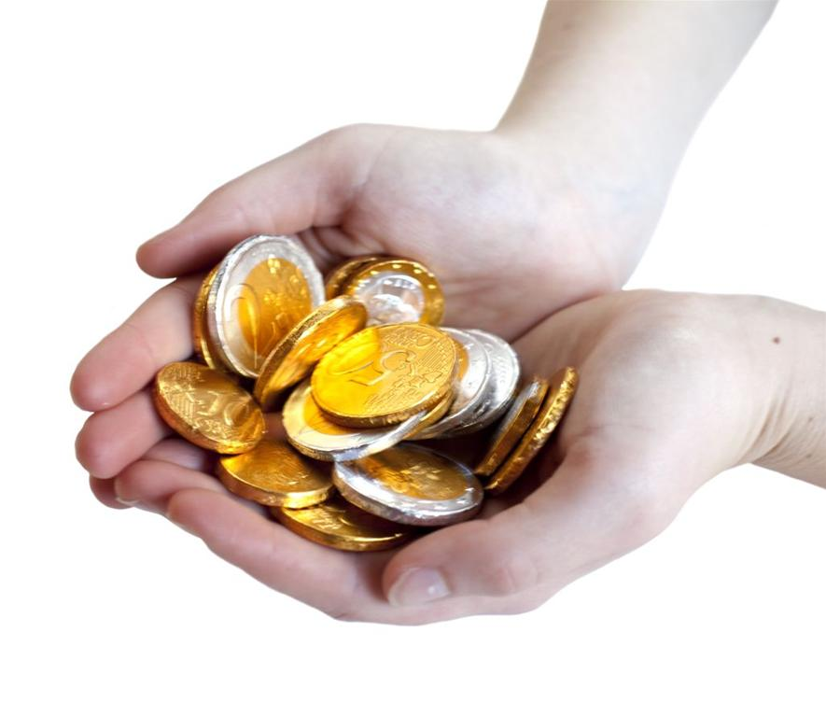
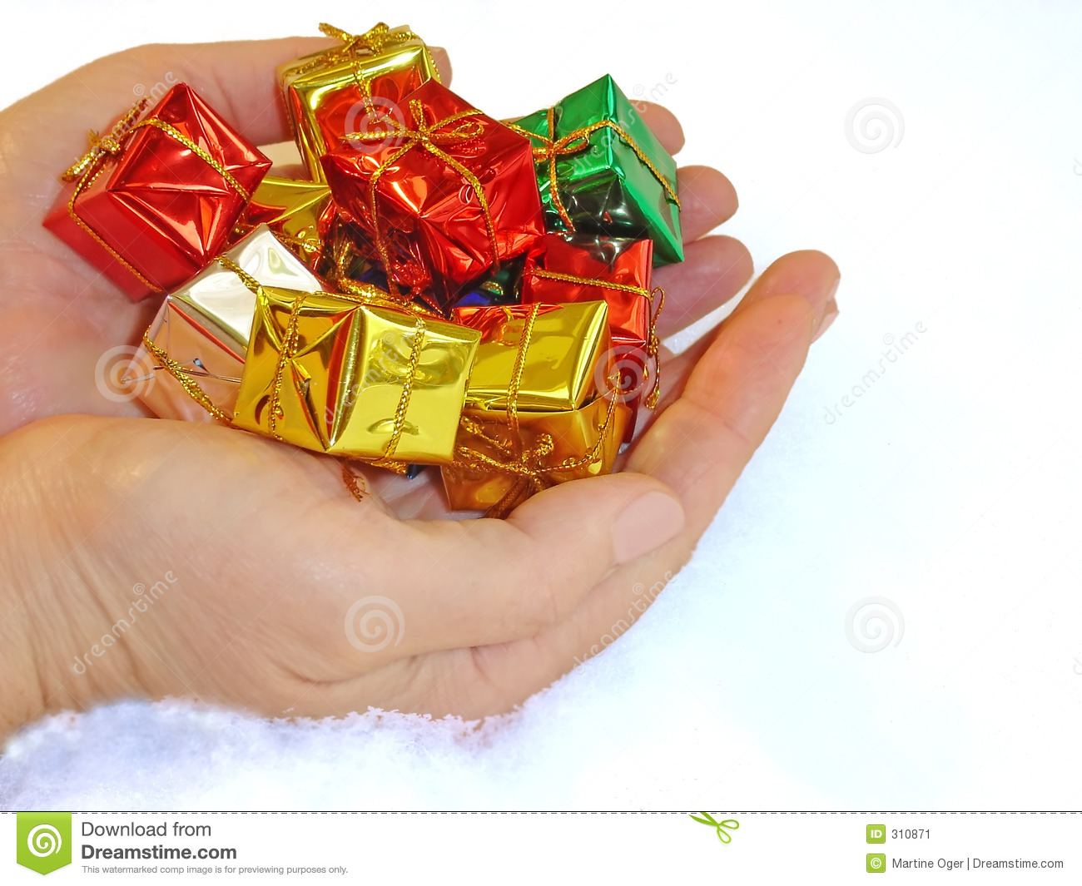
Definicja wg słownika Języka polskiego
Hojność- cecha kogoś, kto chętnie i dużo daje innym ze swych zasobów
Hojny
1. «wspaniałomyślnie obdarowujący innych»
2. «szczodrze udzielany»

Slide 10
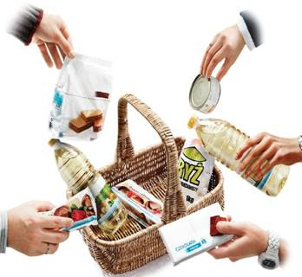
Zadania do pracy w grupach:
Komu i za co jesteśmy wdzięczni?
Czym możemy dzielić się z innymi teraz i w przyszłości?

Slide 11
,,…człowiek jest wart tyle , ile potrafi dać drugiemu człowiekowi…”

